Slide 1
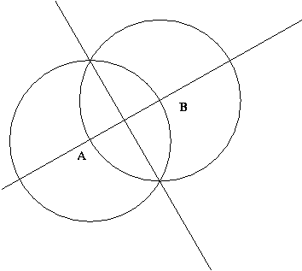
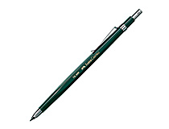
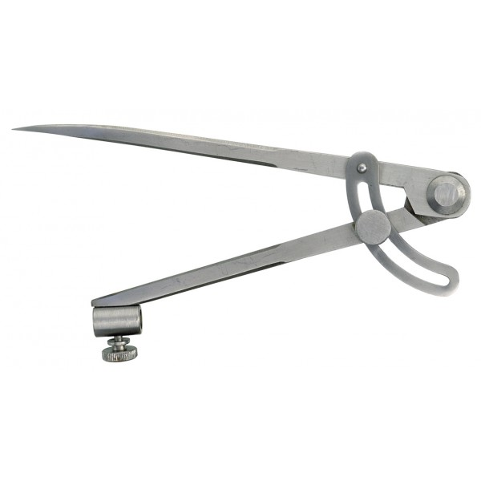
Ritteknik

Slide 2
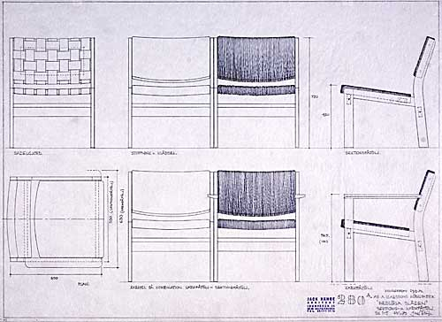
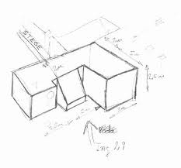
Vad är skillnaden mellan en skiss och en ritning?
Skiss
Ritning

Slide 3
Skiss
Ritad i perspektiv

Slide 4
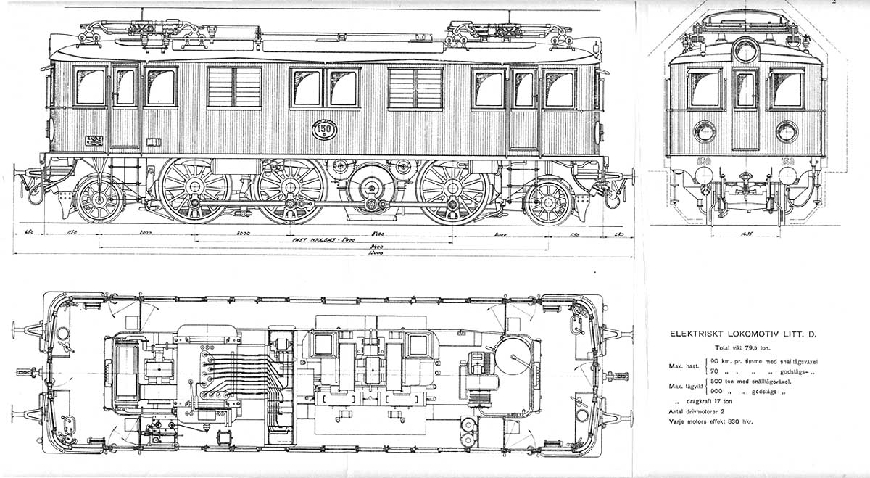
Ritning
Vyplacering

Slide 5
Upplägg i en ritning
A
C
500
700
300
B

Slide 6
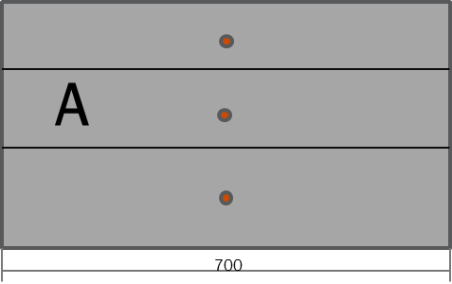
Vy A, Framifrån

Slide 7
Vy B, ovansidan

Slide 8
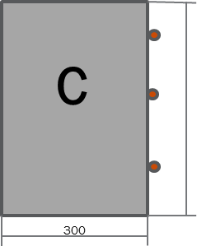
Vy c, sidan

Slide 9
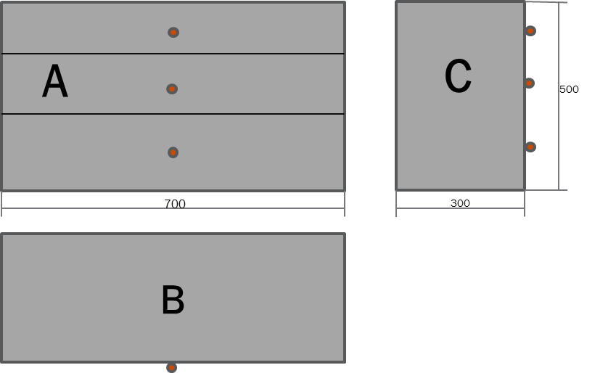
Förhållandet mellan vyerna

